Slide 1
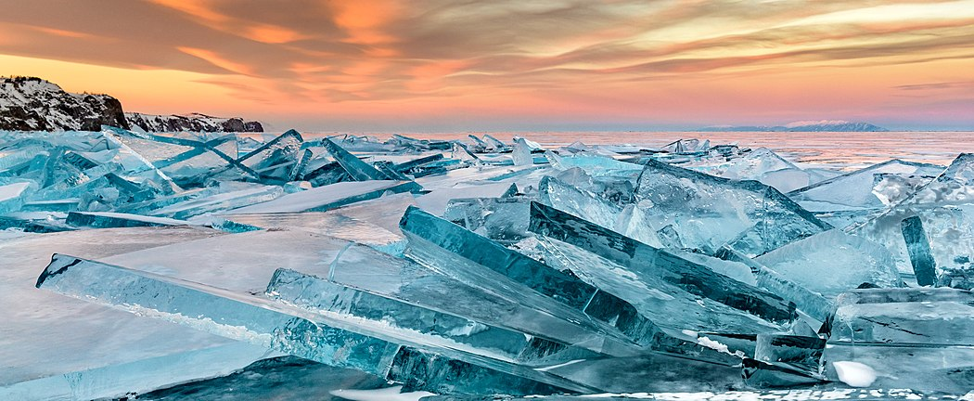
Lorient Vous Propose Le Lac Baïkal ( Sibérie )
Glace du lac Baïkal

Slide 2
Le lac Baïkal est un grand lac très ancien situé dans la région montagneuse russe de la Sibérie, au nord de la frontière mongole. Considéré comme le lac le plus profond du monde, il est entouré par un réseau de sentiers de randonnée appelé Great Baikal Trail. Le village de Listvyanka, sur sa rive occidentale, est un camp de base estival bien connu des amateurs d'animaux sauvages, mais aussi des patineurs sur glace et des amateurs de traîneau à chiens en hiver.

Slide 3
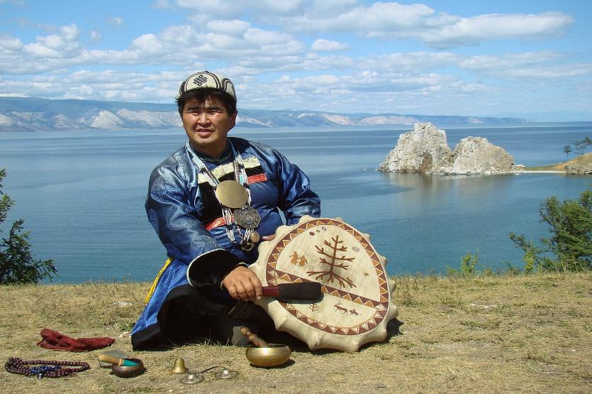
Chaman bouriate sur l'île d'Olkhon

Slide 4
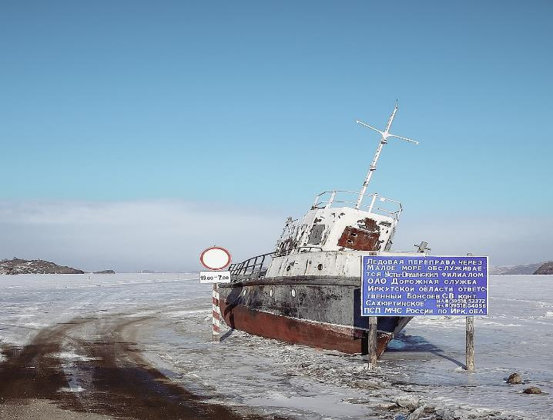
La traversée de la Petite Mer sur la glace est entretenue par le service d'entretien de la route d'Ust-Ordynsky de OAO Irkutsk Oblast et relève de Sakhyurtinskoe PSP MSS de la fédération de Russie pour l'Oblast d'Irkutsk.

Slide 5
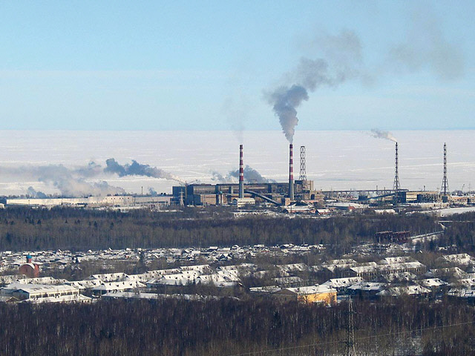
L'usine de papier et de cellulose Baikalsk sur les rives du lac Baïkal.

Slide 6
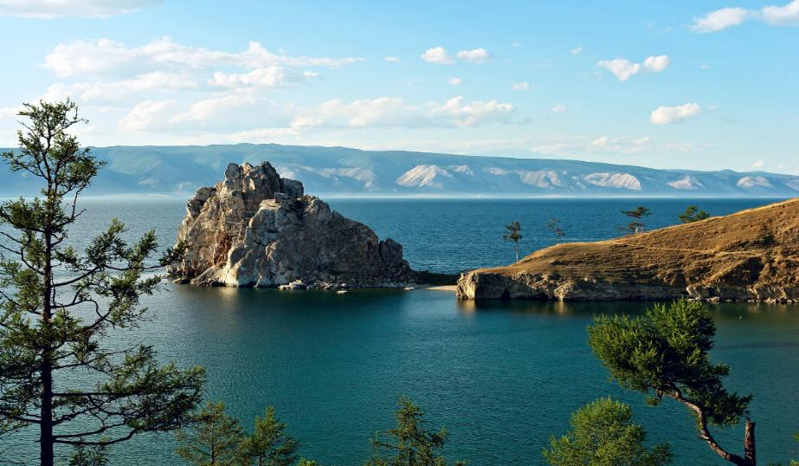
Panorama sur le cap Bourkhan et la Petite Mer.

Slide 7
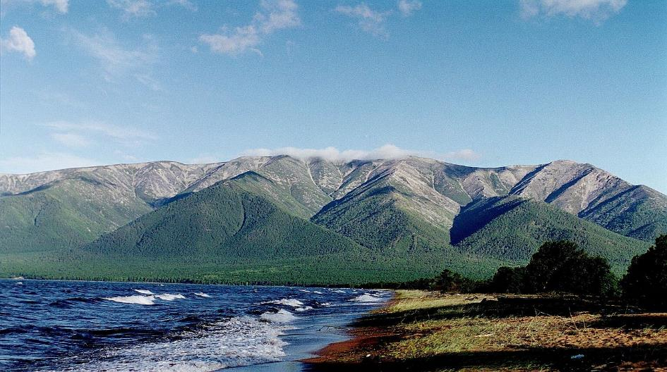
Rive orientale du lac Baïkal , île de Svyatoy Nos (Holy Nose, altitude maximale 1877 m)

Slide 8
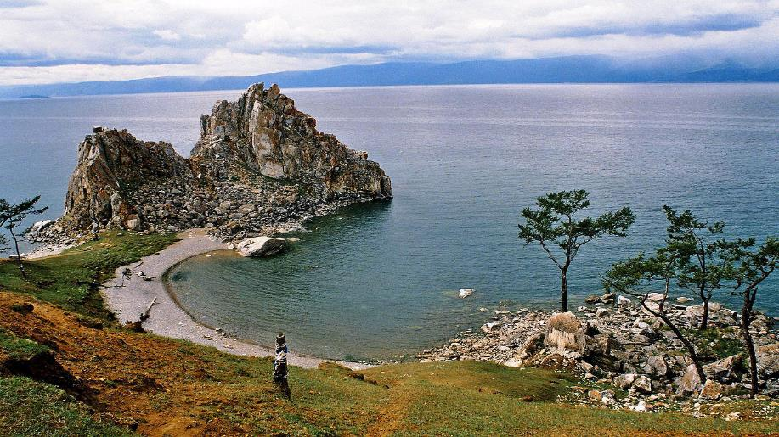
L'île d'Olkhon.

Slide 9
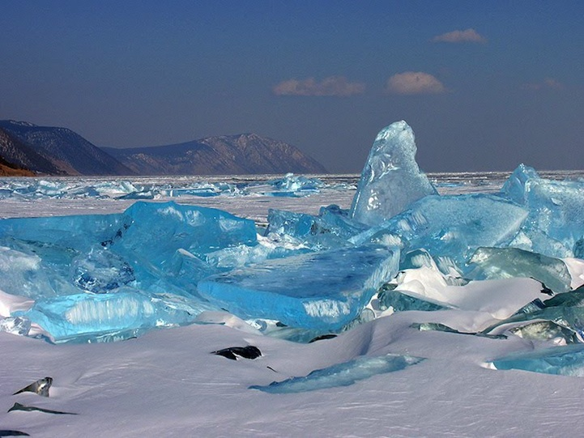
Le lac Baïkal en hiver.

Slide 10
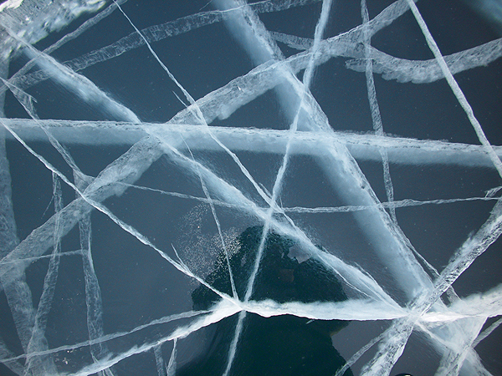
La glace du lac Baïkal.

Slide 11
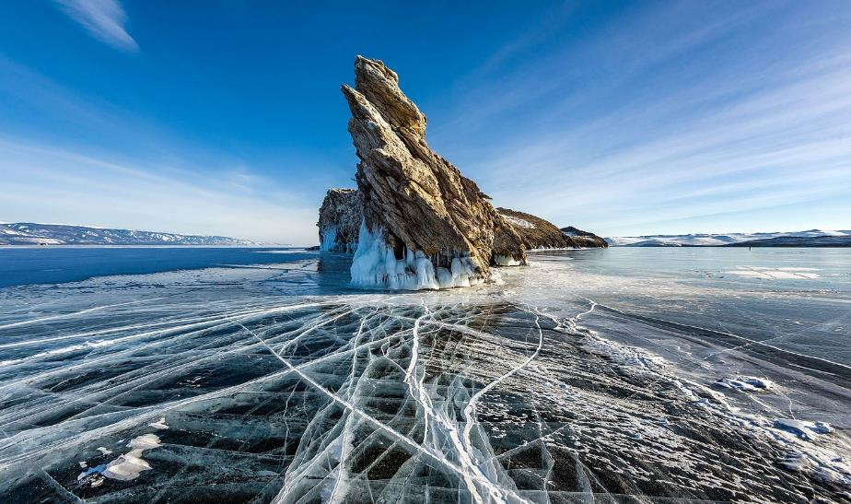
L'ile d'Ogoï en hiver.

Slide 12
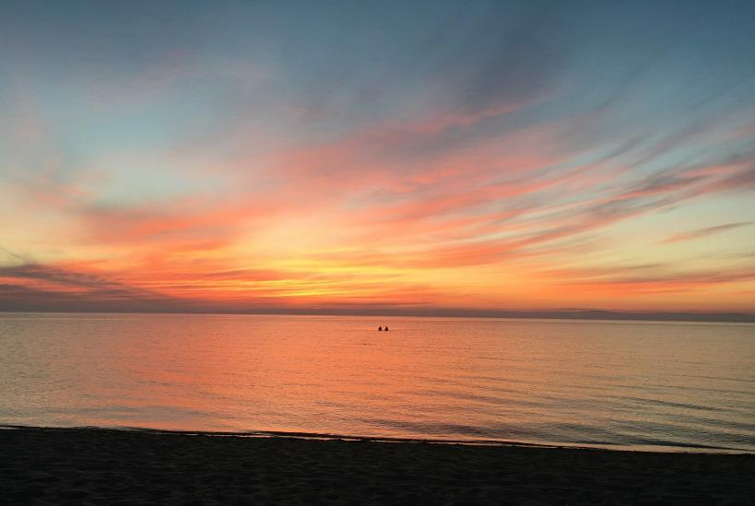
Coucher de Soleil sur le lac Baïkal.

Slide 13
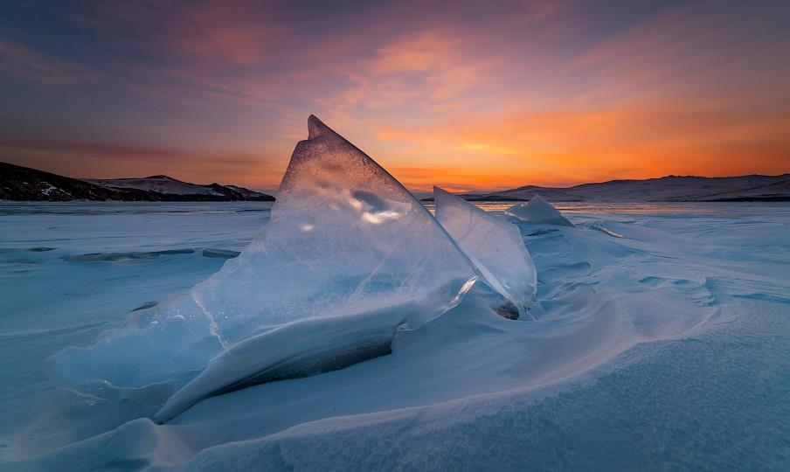
Avant le lever du Soleil sur le lac Baïkal.

Slide 14
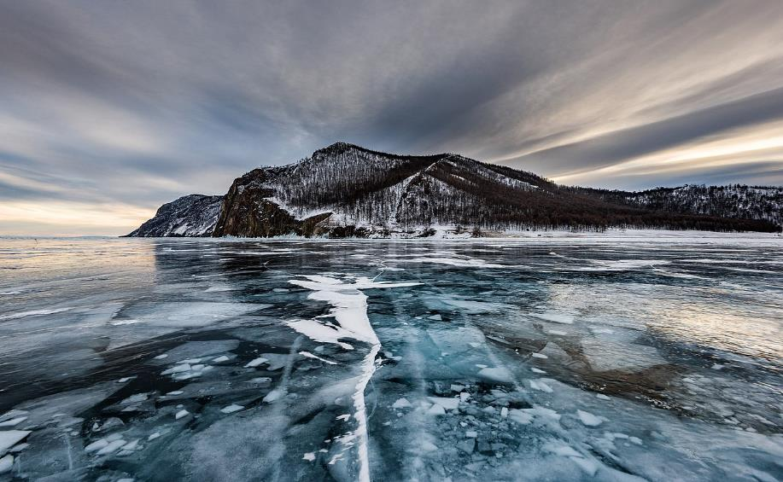
Lac Baïkal en hiver, vers Olkhon.

Slide 15
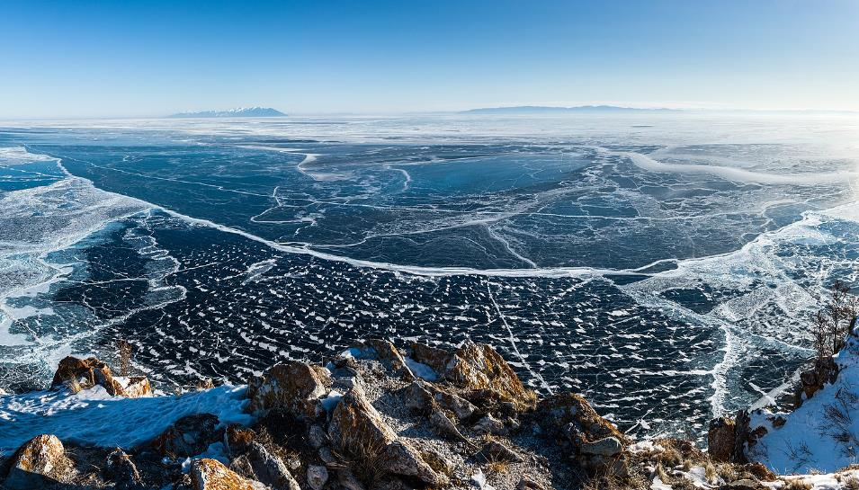
Première glace sur le lac. Vue depuis l’île d'Olkhon qui montre la zone la plus profonde.

Slide 16
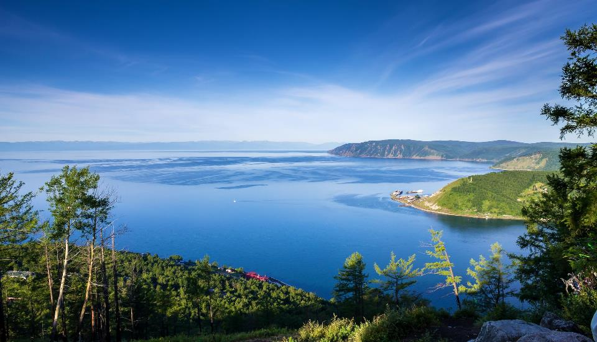
lac Baïkal

Slide 17
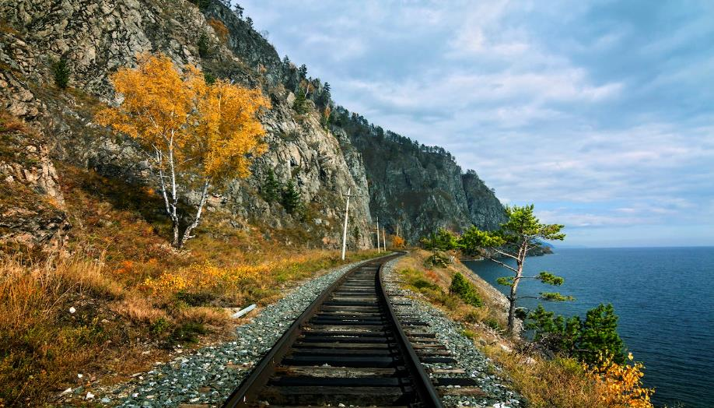
Port Baïkal a été mentionnée pour la première fois au XIXe siècle, lorsque la route ferroviaire Circum-Baïkal était en construction. Les pionniers et les gens qui ont été envoyés en exil en Sibérie ont aidé à construire le chemin de fer. Certains d'entre eux se sont enracinés dans ce lieu proche du lac, où les hivers apportaient des vents et les étés venaient avec des journées sèches et ensoleillées

Slide 18
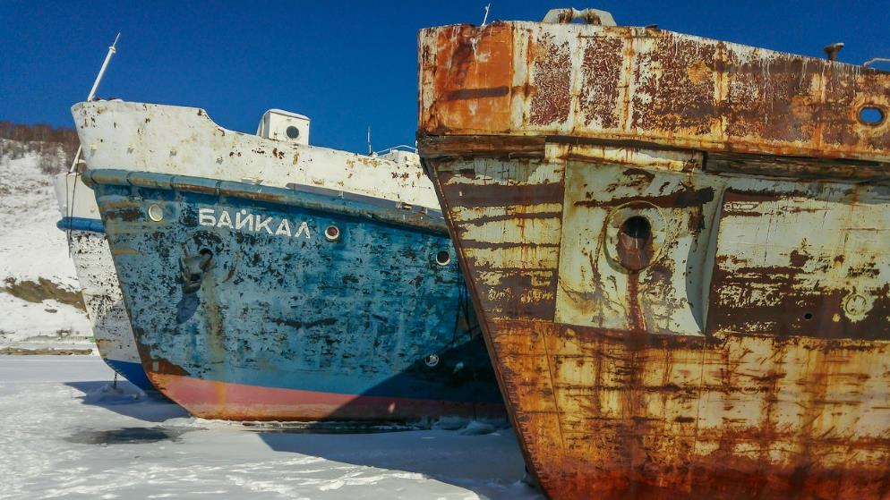

Slide 19
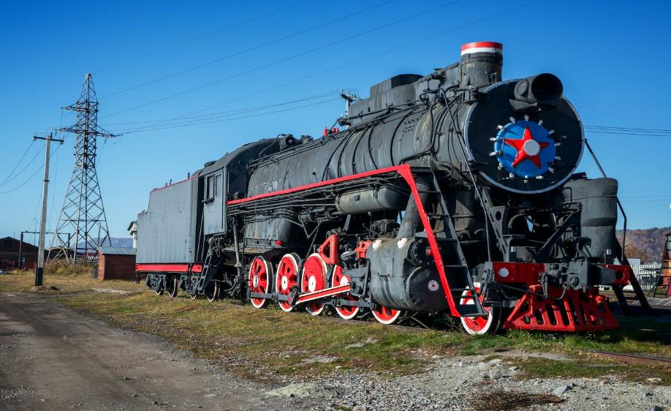
visiter d'abord le musée du Baïkal, situé sur le seuil de la gare maritime. L'architecture du musée est typique de l'URSS. À l'intérieur, vous trouverez de très jolis prototypes de chemin de fer et des trains miniatures.

Slide 20
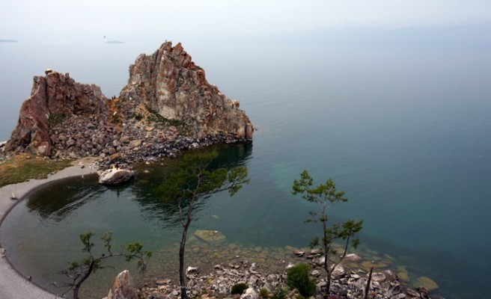
Irkoutsk et la région du lac Baïkal

Slide 21
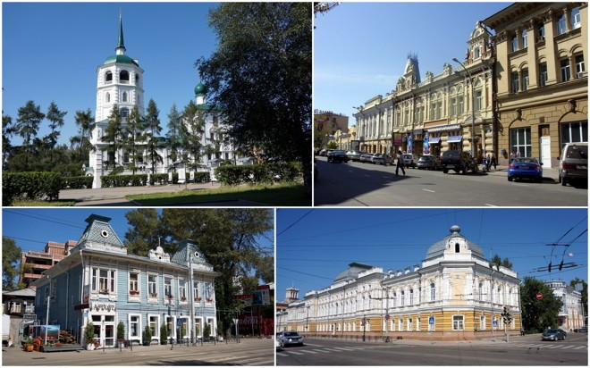
Irkoutsk et la région du lac Baïkal

Slide 22
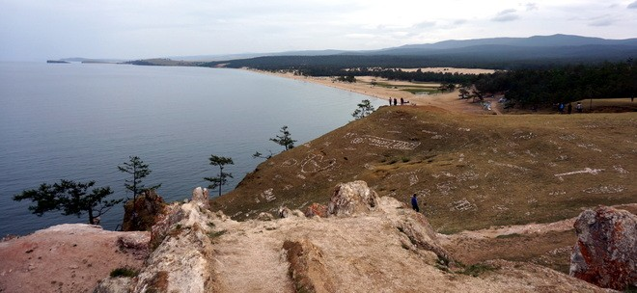
le Lac Baïkal et l’ile d’Olkhon :

Slide 23
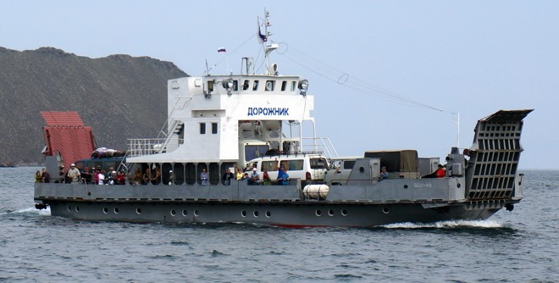
se rendre sur l’île :

Slide 24
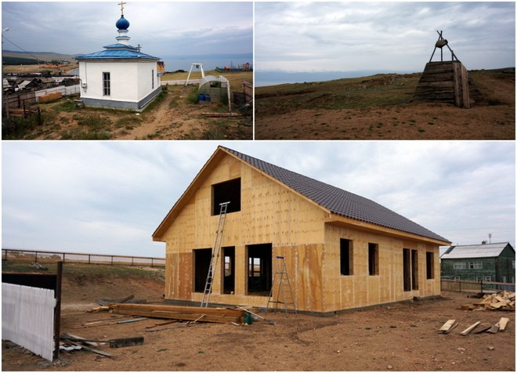

Slide 25
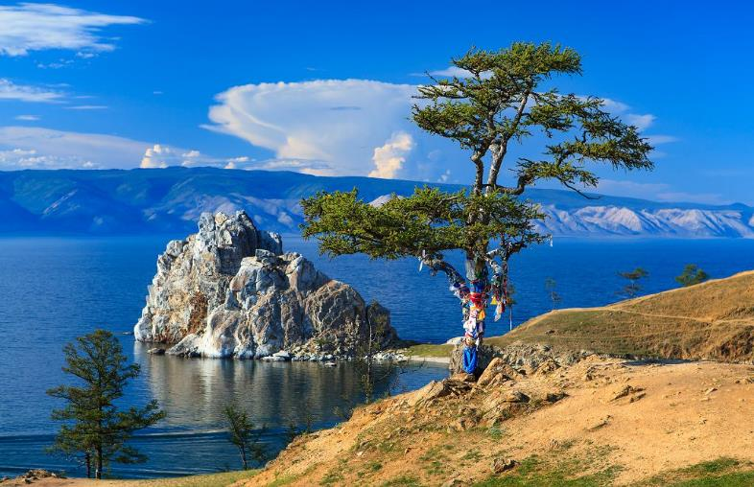
au lac Baïkal

Slide 26
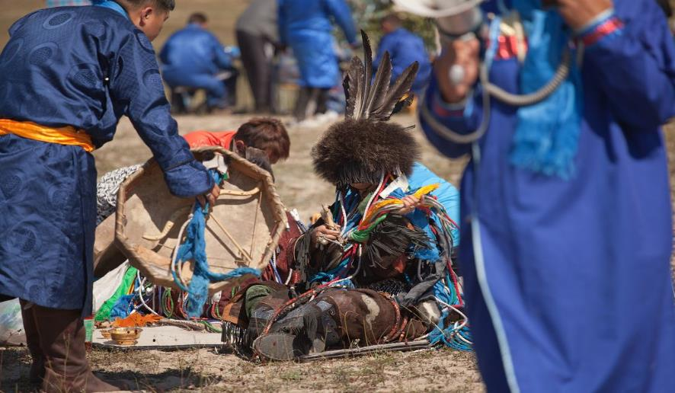
la religion la plus vieille du monde, le chamanisme est bien répandu en Sibérie.

Slide 27
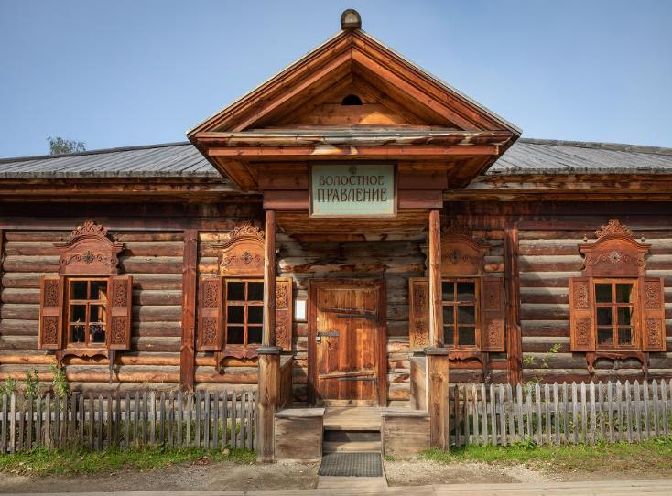
le musée de Taltsy

Slide 28
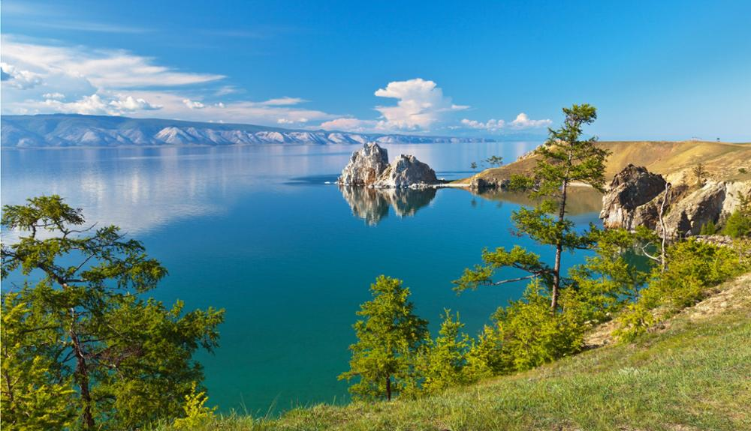
le lac Baïkal :

Slide 29
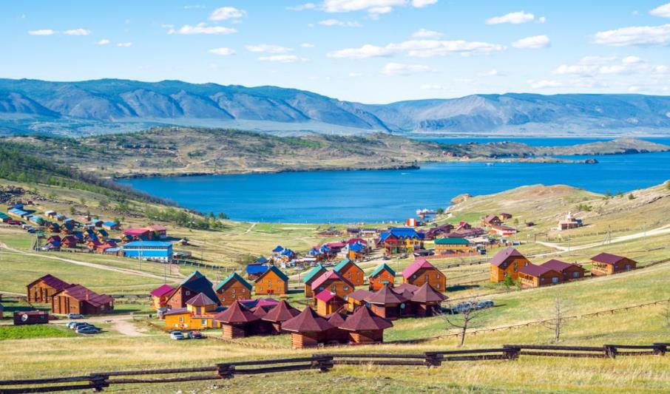

Slide 30
Lorient Vous A Proposé Le Lac Baïkal
Les Images Et Le Son DU Net
Daniel

